Slide 1
УСИЛИТЕЛИ ЭЛЕКТРИЧЕСКИХ СИГНАЛОВ
Выполнил
Березин Кирилл
Группа МТ1-12

Slide 2
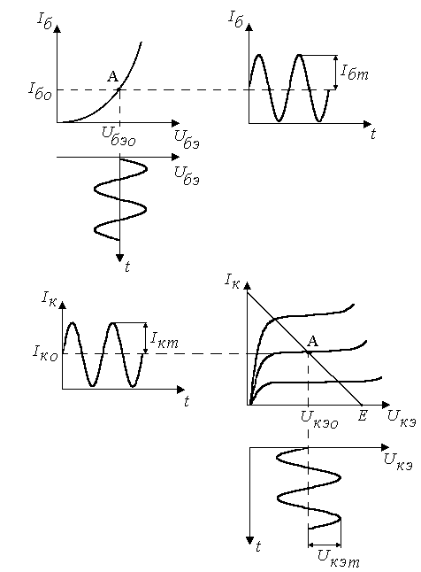
Режимы работы усилителей на транзисторах
Режим А
характеризуется тем, что
ток на выходе протекает в течение всего
периода действия входного сигнала.
Входная и выходная характеристики
и формы сигналов для усилителя
в режиме А

Slide 3
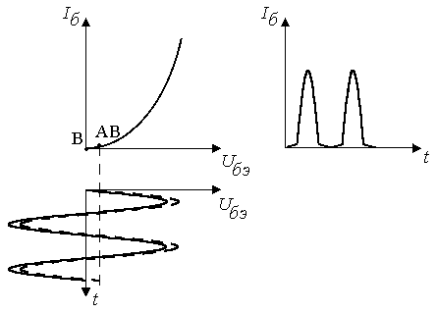
Режим В
характеризуется тем, что ток на выходе протекает в течение
примерно половины периода входного сигнала, угол отсечки близок к
а рабочая точка выбирается вначале входной характеристики
Входная характеристика и форма тока в режиме В и АВ

Slide 4
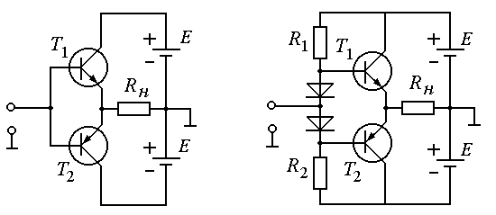
Схема включения транзисторов, работающих в режиме В и АВ

Slide 5
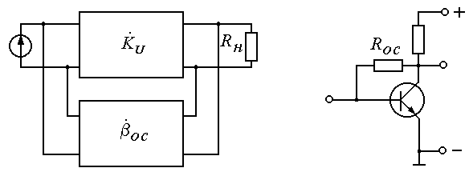
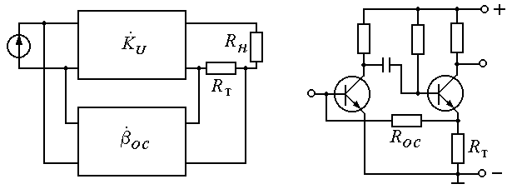
Параллельная ООС по напряжению
Параллельная ООС по току

Slide 6
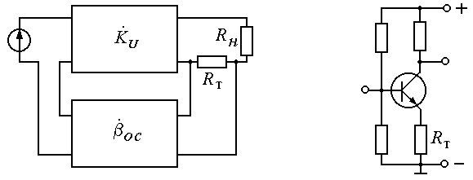
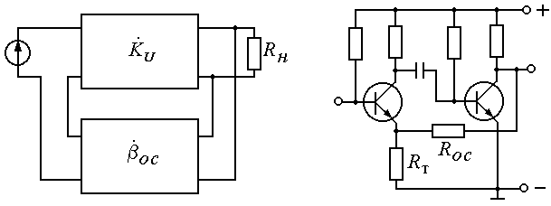
Последовательная ООС по току
Последовательная ООС по напряжению.

Slide 7
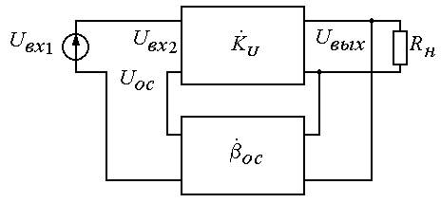
К оценке влияния ООС на коэффициент усиления усилителя

Slide 8
Можно записать:
где
и
- комплексные действующие значения.
Коэффициент усиления усилителя, охваченного обратной связью
Так как
, в итоге получаем
Из последней формулы видно, что ООС уменьшает усилительные свойства схемы.
Величину
называют глубиной обратной связи, а величину
- петлевым усилением.
Если глубина обратной связи достаточно велика, то
и

Slide 9
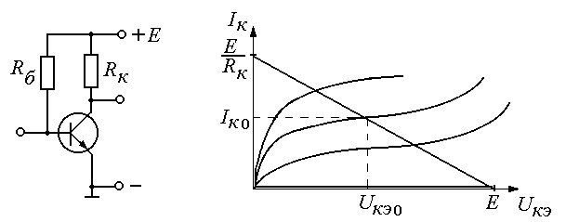
Схема с фиксированным током базы

Slide 10
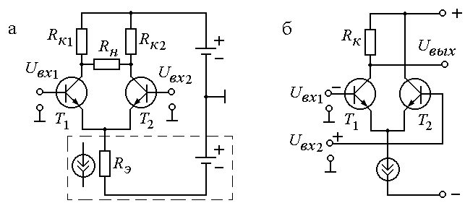
Дифференциальный усилитель

Slide 11
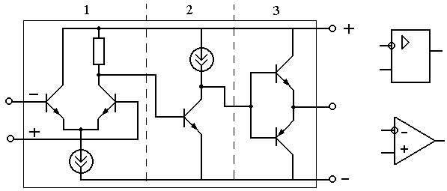
Упрощенная структурная схема ОУ и его обозначение на схемах

Slide 12
При упрощенном расчете усилителя обычно полагают, что ОУ идеален, то есть
и
При этом
. Поскольку выходное напряжение имеет определенное значение, то
должно стремиться к нулю (в идеальном случае
).
Тогда точка А на схеме будет как бы заземлена: ее называют виртуальной землей.
А на входе ОУ будет виртуальное замыкание, при котором
и
.

Slide 13
Схема инвертирующего усилителя на ОУ | Неинвертирующий усилитель на ОУ

Slide 14
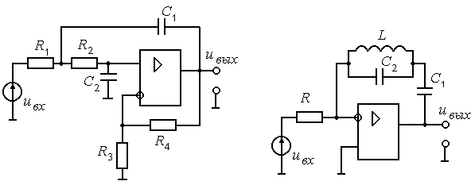
Активные фильтры
Фильтр нижних частот | Резонансный фильтр

Slide 15
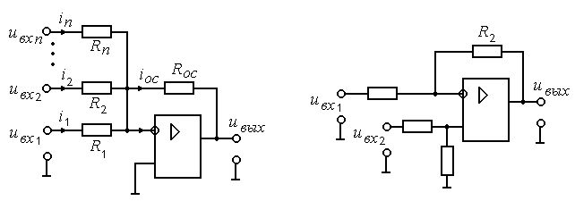
Применение ОУ для выполнения математических операций
Сумматор напряжений | Вычитающее устройство

Slide 16
Интегратор
Интегратор на ОУ | Дифференциатор на ОУ

Slide 17
Аналогично схеме инвертирующего усилителя можно записать
При одинаковых значениях сопротивления
имеем
.

